Slide 1
UNIVERSIDAD DE LAS FUERZAS ARMADAS ESPE
DEPARTAMENTO DE CIENCIAS ECONÓMICAS, ADMINISTRATIVAS Y DEL COMERCIO
“ANÁLISIS DE LA GESTIÓN TURÍSTICA DE LA RUTA ESCONDIDA DE LAS PARROQUIAS DEL NORORIENTE DE QUITO (PUÉLLARO, PERUCHO, CHAVEZPAMBA, MINAS Y ATAHUALPA) EN EL DISTRITO METROPOLITANO DE QUITO DMQ”
TRABAJO DE TITULACIÓN, PREVIO A LA OBTENCIÓN DEL TÍTULO DE INGENIERA EN MERCADOTECNIA
AUTORA:
CALDERÓN CEVALLOS, VANESSA ROXANA
DIRECTOR:
ING. JARAMIILLO CARRERA, MARCO VINICIO

Slide 2
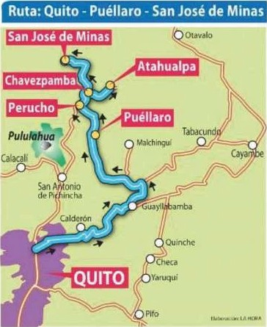
INTRODUCCIÓN
5 Parroquias
Turismo de aventura, rural y comunitario
Agricultura y ganadería
La gestión turística: es la aplicación de conocimientos específicos para bienes de actividades turísticas.

Slide 3
Planteamiento del Problema
La Ruta Escondida no cuenta con una afluencia de turistas elevada.
Según los encargados de la misma, el número varia entre 20 personas, siendo un número bajo de turistas
Formulación del problema
¿La gestión turística realizada por la administración de la Ruta Escondida impactó en los habitantes del distrito metropolitano de Quito para dar a conocer la misma??
Notes:
La cultura organizacional en las PYMES manufactureras no se manejan de manera técnica, careciendo de creencias, valores, principios y de sentido de pertenencia que genere compromiso de sus colaboradores con la empresa.
Las empresas PYMES manufactureras en el Ecuador generan fuentes de empleo para personas que ejercen cargos operativos y administrativos
Esto recae en una gran responsabilidad de los miembros de la misma y de cómo se manejan tanto interna como externamente
Podria ser. Ese tema de investigación es otro. Sin embargo yo me he planteado este tema por lo que anteriormente he mencionado que el rendimiento es el reflejo de la cultura organizacional

Slide 4
Variables de estudio
Variables
Independiente
Dependiente
Gestión Turística
El conocimiento que tienen los habitantes sobre la existencia de la Ruta Escondida

Slide 5
Objetivos Específicos
Conocer si la Gestión turística de La Ruta Escondida de las Parroquias del Nororiente de Quito (Puéllaro, Perucho, Chavezpamba, Minas y Atahualpa) está manejando una adecuada gestión para el Distrito Metropolitano de Quito.
Analizar los resultados obtenidos mediante los programas estadísticos SPSS y Microsoft Excel para conocer si el plan de marketing que están aplicando es el correcto
Proponer un Plan de Estratégico de Marketing para el lugar turístico la Ruta Escondida.

Slide 6
Hipótesis
Hipótesis nula
Ho: La gestión turística realizada por la administración de la Ruta Escondida NO impacta a los habitantes del DMQ en que conozcan la misma
H1: La gestión turística realizada por la administración de la Ruta Escondida impacta a los habitantes del DMQ en que conozcan la misma
Hipótesis alternativa

Slide 7
MARCO TEORICO

Slide 8
Teorías de Soporte
Teoría del Marketing
Teoría del comportamiento del consumidor
Teoría del Marketing de Experiencias
Stanton (2009)
Philip Kotler, Dionicio Cámara, Ildefonso Grande y Cruz Ignacio (2002)
Schmitt (2006)
Notes:
-

Slide 9
Marco Metodológico
Enfoque de investigación
Cualitativa
Enfoque de investigación
Cuantitativo
Por su finalidad: Básica
Enfoque de la Investigación
Por las fuentes de información: Mixta
Tipología de Investigación
Por el control de variables: No experimental
Por el alcance: Correlacional

Slide 10
ENTREVISTA AUTORIDADES
Esthefano Serrano Parroquia Perucho y Minas
Juan Rodríguez Parroquia Atahualpa
Rene Mosquera Parroquia Puéllaro
Verónica Aguilera Parroquia Chavezpamba

Slide 11
RESULTADO DE LA ENTREVISTA
Poco efectividad de marketing
Falta de señalética, vías en mal estado y falta de mantenimiento de senderos
Falta de trabajo en conjunto
Poca o nada de intervención por parte del Ministerio de Turismo

Slide 12
Población y muestra
Población - Número de personas en DMQ
2.011 millones habitantes según datos INEC, se realiza un calculo finito
Cálculo de la muestra
n= 384
$$n =\frac{Z∗p∗q}{(e^{2})}$$
$$n=\frac{{1.96}^{2}∗0,5∗0,5}{\left({0,05}^{2}\right)}$$
n$=\frac{3,84∗0,5∗0,5}{\left(0,0025\right)}$
Notes:
Como se puede observar la muestra indica que se visitará a 71 PYMES manufactureras en el DMQ, sin embargo, para cumplir con el objetivo y probar las hipótesis planteadas, por cada empresa que se visite se encuestará a un promedio de 5 personas en las cuales se debe incluir personal administrativo y operario, por lo tanto, el total de encuestas a aplicar es de 344.

Slide 13
PRESENTACIÓN Y ANÁLISIS DE RESULTADOS

Slide 14
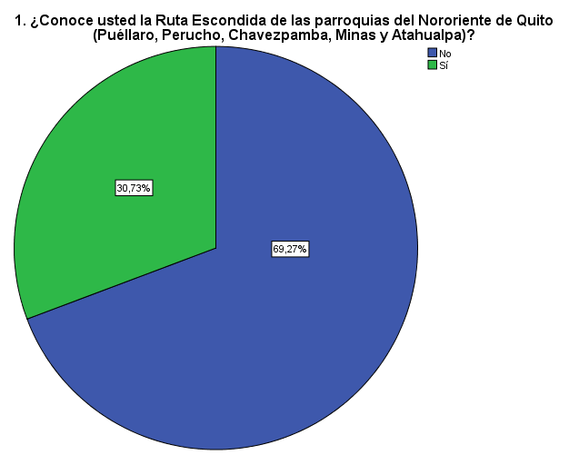
Análisis Univariado
¿Conoce usted la Ruta Escondida de las parroquias del Nororiente de Quito (Puéllaro, Perucho, Chavezpamba, Minas y Atahualpa)?
 | Frecuencia | Porcentaje
NO | 266 | 69,3%
SI | 118 | 30,7%
Total | 384 | 100%
Notes:
Se obtuvo 344 respuestas, correspondientes a los empleados de las 71 empresas seleccionadas en la muestra. En estas respuestas se puede identificar que 46 personas poseen el cargo de gerente, 61 personas poseen el cargo de supervisor y 237 personas poseen el cargo de empleados.

Slide 15
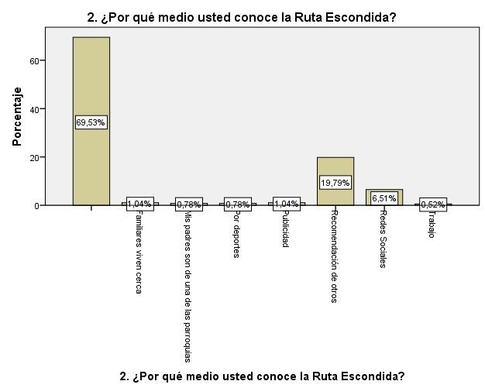
¿Por qué medio usted conoce la Ruta Escondida?
MEDIO | Frecuencia | Porcentaje
Familiares viven cerca | 4 | 1,0
Padres son de unas de las parroquias | 3 | 0,8
Deportes | 3 | 0,8
Publicidad | 4 | 1,0
Recomendación de otros | 76 | 19,8
Redes sociales Trabajo | 25 2 | 6,5 ,5
Total | 118 | 30,7%
Notes:
El grafico anterior puede identificar claramente que el 26% de los encuestados tiene una educación de tercer nivel, cabe recalcar que durante la investigación se observó que en este porcentaje se encuentra personal administrativo como operario. Además, el 2% de total de los encuestados tiene títulos de cuarto nivel, en esta sección se encuentran gerentes y supervisores; sin dejar de lado que también existen gerentes o dueños que solo poseen un nivel de educación secundario.

Slide 16
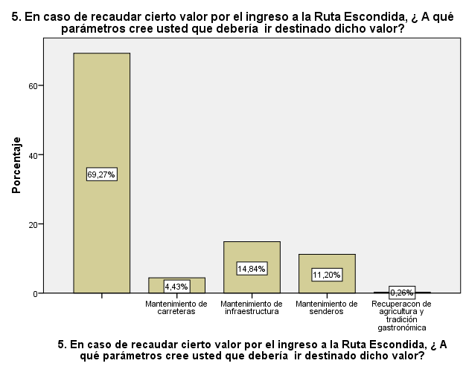
En caso de recaudar cierto valor por el ingreso a la Ruta Escondida,
¿A qué parámetros cree usted que debería ir destinado dicho valor?
MEDIO | Frecuencia | Porcentaje
Mantenimiento de carreteras | 17 | 4,4
Mantenimiento de infraestructura | 57 | 14,8
Mantenimiento de senderos | 43 | 11,2
Recuperación de agricultura y gastronomía | 1 | ,3
Total | 118 | 30,7%
Notes:
El grafico anterior puede identificar claramente que el 26% de los encuestados tiene una educación de tercer nivel, cabe recalcar que durante la investigación se observó que en este porcentaje se encuentra personal administrativo como operario. Además, el 2% de total de los encuestados tiene títulos de cuarto nivel, en esta sección se encuentran gerentes y supervisores; sin dejar de lado que también existen gerentes o dueños que solo poseen un nivel de educación secundario.

Slide 17
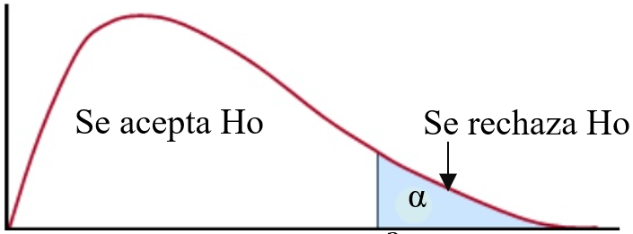
Análisis Bivariado
El cruce de variables se estableció entre la pregunta 1 ¿Conoce la Ruta Escondida? Y la pregunta 2 ¿Por qué medio conoce usted la Ruta Escondida?
Criterio de decisión:
Con 2 grados de libertad y un α de 0,05.
Si $x^{2}$ (Valor de chi cuadrado calculado) < 429,63 (Valor crítico) se acepta la hipótesis nula y se rechaza la hipótesis alternativa.
Pruebas de chi-cuadrado
 | Valor | gl | Significación asintótica (bilateral)
Chi-cuadrado de Pearson | 384,000ª | 4 | ,000
Razón de verosimilitud | 382,081 | 4 | ,000
Asociación lineal por lineal | 15,668 | 1 | ,000
N de casos válidos | 384
Notes:
Con respecto a la pregunta de cómo se considera la empresa, el 29,07% de los encuestados se identificaron con una gran familia, el 31,40% que su empresa es entidad dinámica y emprendedora, mientras que el 27,91% identifico a su organización como una entidad que trabaja en el logro de los resultados, finalmente el 11,63% considero que su empresa es un conjunto de personas que interactúan entre si para cumplir con actividades y tareas.

Slide 18
Resultado hipótesis
Con 384 personas encuestas y 95% de nivel de confianza nuestro valor critico de referencia es 429,63. Realizando la prueba del Chi-cuadrado en SPSS el valor calculado es de 384; por lo que se dice que la hipótesis nula es aceptada. Es decir “La gestión turística realizada por la administración de la Ruta Escondida NO impacta a los habitantes del DMQ en que conozcan la misma”
Se acepta la hipótesis nula
Notes:
Con respecto a la pregunta de cómo se considera la empresa, el 29,07% de los encuestados se identificaron con una gran familia, el 31,40% que su empresa es entidad dinámica y emprendedora, mientras que el 27,91% identifico a su organización como una entidad que trabaja en el logro de los resultados, finalmente el 11,63% considero que su empresa es un conjunto de personas que interactúan entre si para cumplir con actividades y tareas.

Slide 19
Análisis de los Resultados Obtenidos
69,5% de personas encuestadas no conocen este lugar turístico
19,5%, conocen por medio de recomendaciones
solo el 1.3% conoce la Ruta Escondida por medio de publicidad
Notes:
Con respecto a la pregunta de cómo se considera la empresa, el 29,07% de los encuestados se identificaron con una gran familia, el 31,40% que su empresa es entidad dinámica y emprendedora, mientras que el 27,91% identifico a su organización como una entidad que trabaja en el logro de los resultados, finalmente el 11,63% considero que su empresa es un conjunto de personas que interactúan entre si para cumplir con actividades y tareas.

Slide 20
Propuesta Plan Estratégico
Notes:
Para la variable dependiente, rendimiento, se ha tomado en consideración los datos recopilados de las bases digitales de SCVS. En esta se estudia la participación en el mercado, rentabilidad, productividad
Al analizar la participación en el mercado de las 71 empresas, se observa que el 94,37% de estas tienen una cuota de participación baja, sin embargo, esto también se interpreta como que el mercado es equitativo; son pocas las empresas que se distinguen por tener una cuota de participación alta dentro de las PYMES manufactureras.

Slide 21
Propuesta Plan Estratégico
Objetivo estratégico 1
Promocionar el turismo de las 5 parroquias con el apoyo del sector privado para incrementar la afluencia de turistas.
Objetivo estratégico 2
Realizar un plan de capacitación a la comunidad que realiza actividades de servicio complementario para la Ruta Escondida para que participen en varias actividades y puedan brindar una excelente atención al cliente.
Objetivo estratégico 3
Posicionar la Ruta Escondida como destino turístico para promover las 5 parroquias.
Notes:
En la gráfica se puede distinguir que el 29,58% de las empresas seleccionadas no consideró los costos en los que incurrió para generar un producto o servicio para posteriormente comercializarlo, también se puede observar que el 45,07% y el 18,31% tomo en consideración sus costos, pero no tuvieron un control optimo sobre los mismo, finalmente el 5,63% y el 1,41% consideraron sus costos y demostraron que pudieron manejar adecuadamente nivel de productividad.

Slide 22
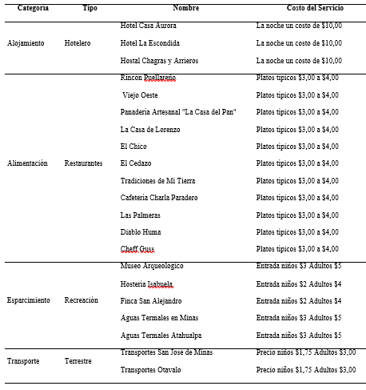
Estrategias
ESTRATEGIA DE PRODUCTO
Buenos precios y beneficios para el turista

Slide 23
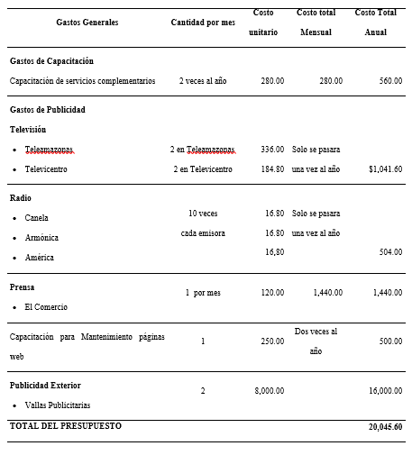
Estrategias
Promoción o comunicación
La publicidad en medios tradicionales como televisión y radio solo se realizaran una vez al año en la fecha de 29 de junio, en esta fecha se celebra El "Inti Raymi"

Slide 24
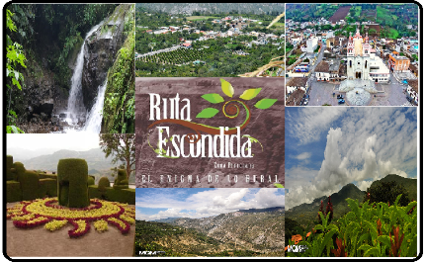
Estrategias
ARTE PARA VALLAS PUBLICITARIAS

Slide 25
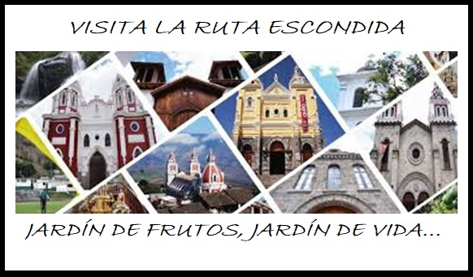
Estrategias
ARTE PARA PRENSA ESCRITA

Slide 26
Estrategias
“Ven y visita la Ruta escondida, en su fiesta sagrada en honor al sol, ven y visita el jardín frutal del Ecuador te brinda los mejores atractivos turísticos con la mejor diversidad para ti y tu familia, ven y conoce lo que la Naturaleza nos regala, Ven y vive al aire libre conoce la Ruta Escondida”.
CUÑA PUBLICITARIO

Slide 27
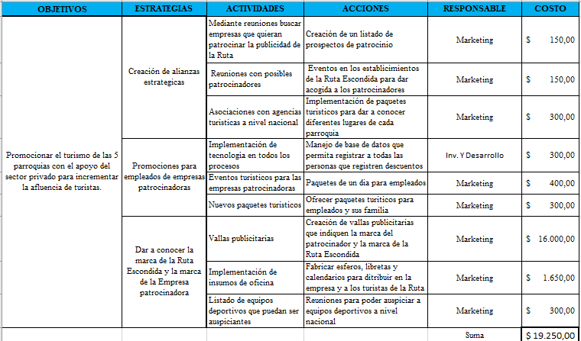
MATRIZ DE PRESUPUESTOS

Slide 28
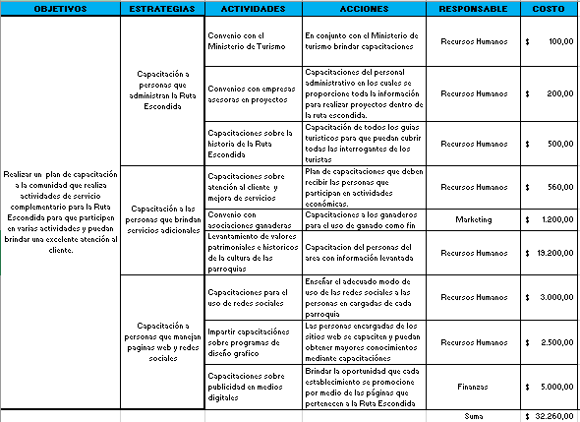
MATRIZ DE PRESUPUESTOS

Slide 29
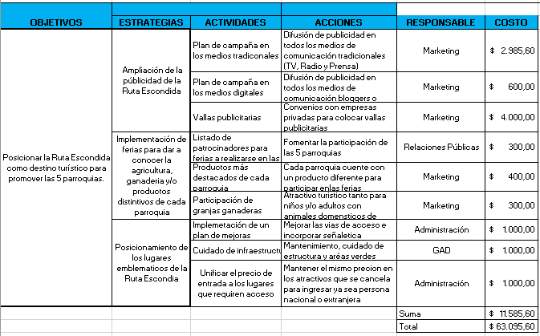
MATRIZ DE PRESUPUESTOS

Slide 30
CONCLUSIONES
Y RECOMENDACIONES

Slide 31
Conclusiones
-La Ruta escondida posee atractivos turísticos y en conjunto a su cultura son indispensables para la captación de turistas, con la aplicación del plan estratégico de marketing se podrá realizar alianzas también con el sector privado para recibir donaciones que permitan la promoción de las parroquias, considerando que la investigación de campo realizada se determinó que este atractivo no es conocido.
-Podemos verificar que es importante capacitar a todas las personas que realizan alguna actividad dentro de la Ruta Escondida para brindar una mejor atención a los turistas y de esta forma fomentar entre ellos una publicidad y/o promoción del lugar, por el motivo que el progreso de la Ruta Escondida depende de la falta de conocimiento de la mismo, por esta causa un plan estratégico de marketing contribuirá no solo a llegar al turista nacional sino también extranjeros.
-Es de suma importancia que trabajen en conjunto las 5 parroquias con cada uno de los Gobiernos Autónomo Descentralizados, empresarios del sector turístico y toda la comunidad en general, para poder explotar el turismo de estos lugares y posicionar la Ruta Escondida mediante la implementación de las estrategias de marketing planteadas.

Slide 32
Recomendaciones
Con la ejecución del plan estratégico de marketing es primordial contar con acuerdos entre el Gobierno Municipal, el GAD de cada parroquia, empresas privadas y la comunidad en general para poder tener una correcta asignación de actividades turísticas en cada parroquia y de esta forma se puedan beneficiar entre las 5 parroquias. Se debe realizar un inventario de todos los atractivos turísticos que tiene cada parroquia para que sea elección del turista a donde quiere dirigirse, de la misma forma se debe realizar lo mismo con la infraestructura turística que aportara en la calidad y el servicio al cliente que brindara cada parroquia.
Es necesario tener en cuenta que el desarrollo turístico es primordial de la Ruta Escondida por esa razón debería existir una obligación social por parte de cada GAD, de la población y de los empresarios del sector turístico por el motivo que lo que el turista visualice, su percepción será responsabilidad de todas las personas que viven dentro del esta ruta turística.

Slide 33
Recomendaciones
Para obtener resultados positivos todas las personas encargadas de la Ruta Escondida tienen que trabajar en conjunto, las mismas que aplicaran este plan estratégico de marketing y guiaran las actividades para poder obtener todos sus beneficios. Al trabajar en conjunto no solo se podrá obtener los beneficios planteados, las personas comprenderán que todas las actividades son en conjunto y podrán ayudarse entre las 5 parroquias a que toda la comunidad pueda salir adelante mediante estos recursos naturales.

Slide 34
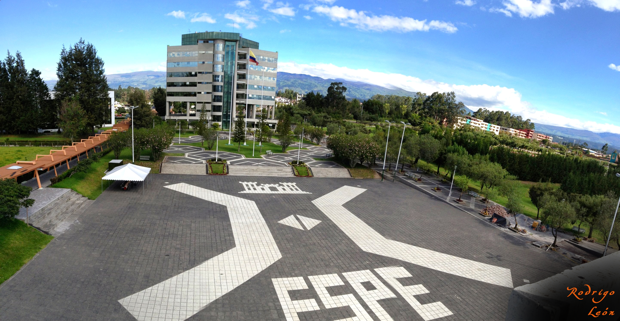
Gracias por su atención.

